Slide 1

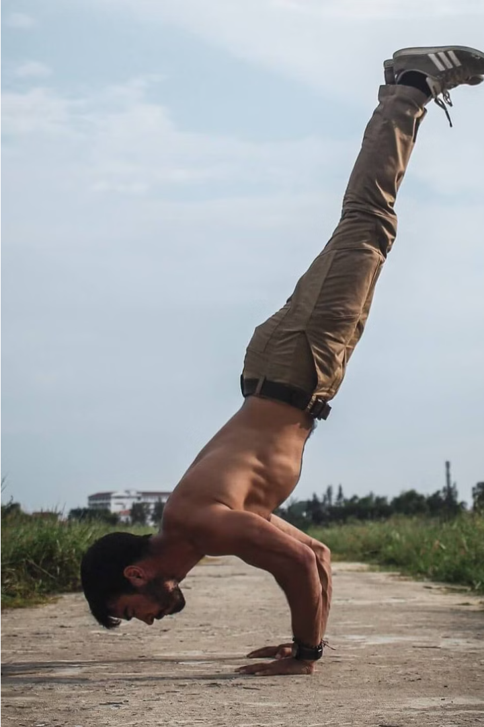

Постигнете фитнес целите си докато се забавлявате и печелите отстъпки за топ-качествени спортни продукти.

Slide 2
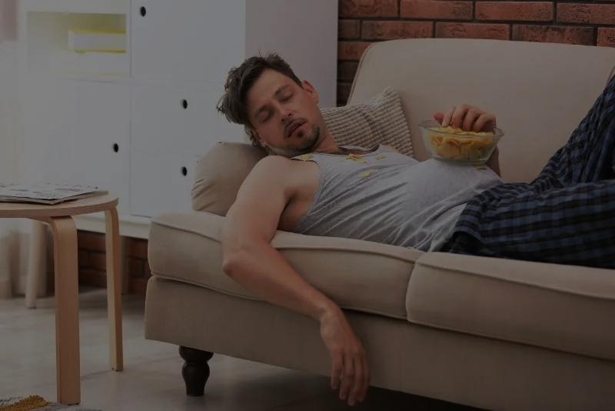
Проблем
Голяма част от българите, особено младежи, не спортуват
достатъчно често.
Не полагат усилия да водят здравословен начин на живот.

Slide 3

Решение
Платформа, която насърчава хората да бъдат по-активни в замяна на награда.

Slide 4

Защо сега?
Причина 1
Причина 2
Като пораснахме, осъзнахме, че връстниците ни се застояват и не се мотивират да спортуват

Slide 5


Потенциал на пазара
Профил на клиента:
По-голямата част от аудиторията е между 14 и 40 годишни.
Не спортуват, застояват се у дома си.
Нямат мотивация да спортуват.
Пазарен дял:
Варна
България в бъдеще

Slide 6
Продукт
Какво е нашето решение?

Slide 7
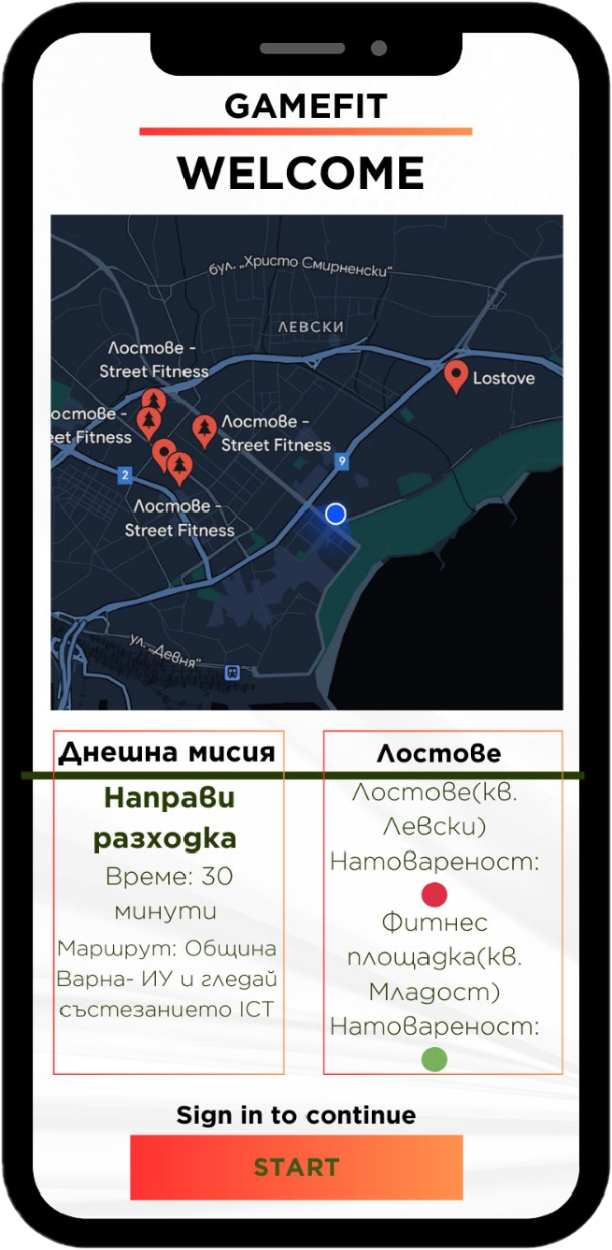
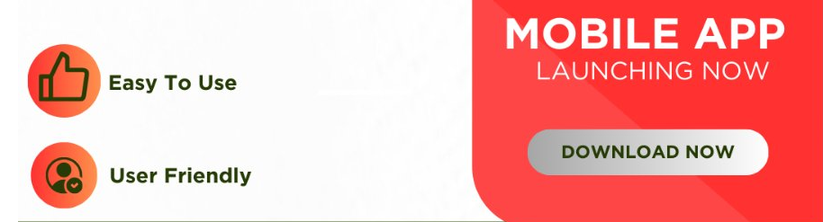
Тренирай с мисия!

Slide 8
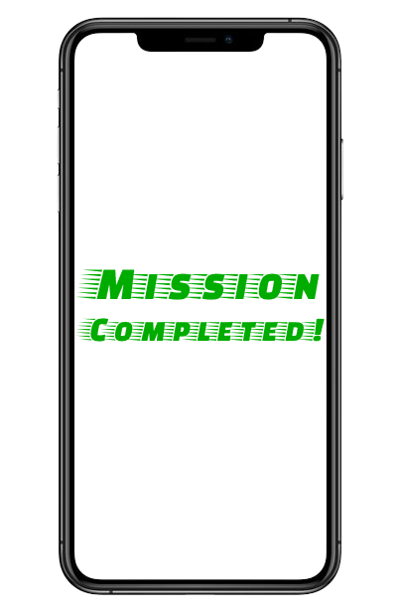
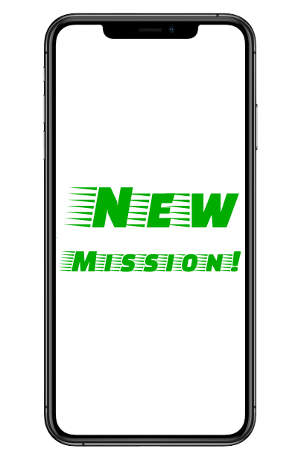
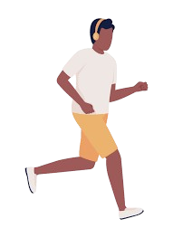

Как работят мисиите
10% отстъпка

Slide 9



Колаборации
(потенциални)

Slide 10
Бизнес модел
Вземаме 5% - 20% комисионна след всяка транзакция от спортен бранд.
30.000 лв
3 месеца
Разходи за реализация
Време за реализация

Slide 11
Конкуренция
Нашето приложение работи бързо и е лесно за използване в сравнение с подобни услуги.
Открихме само индиректна конкуренция на идеята.

Slide 12

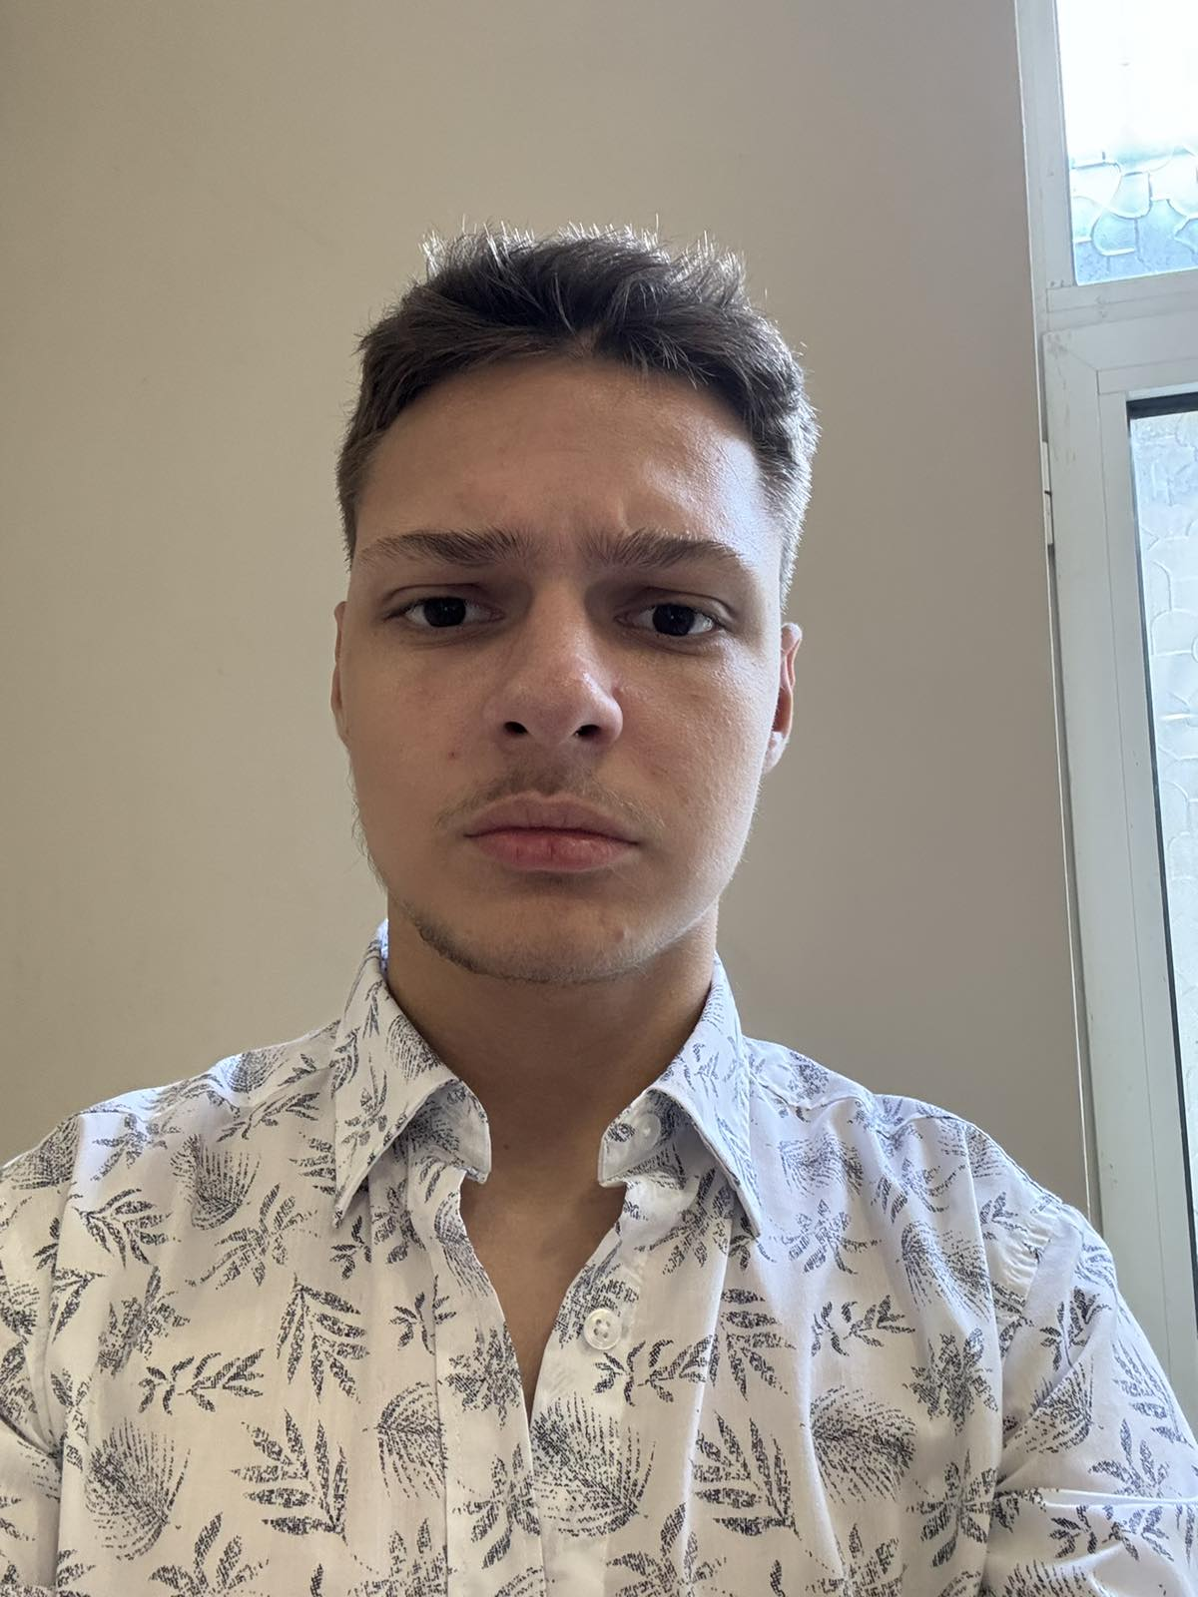
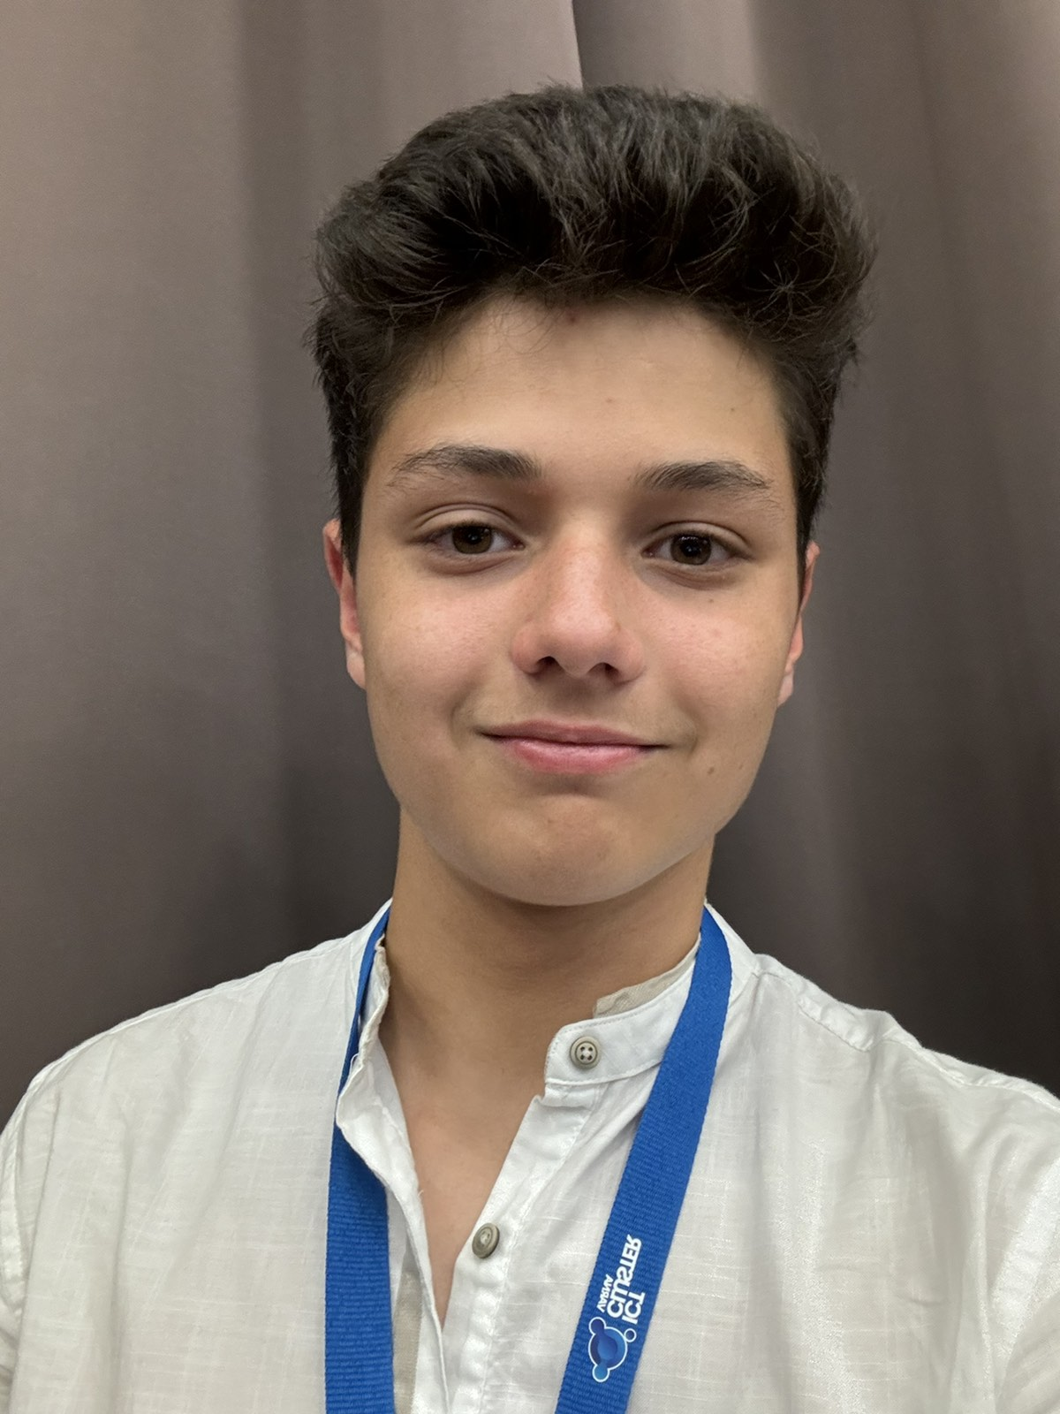
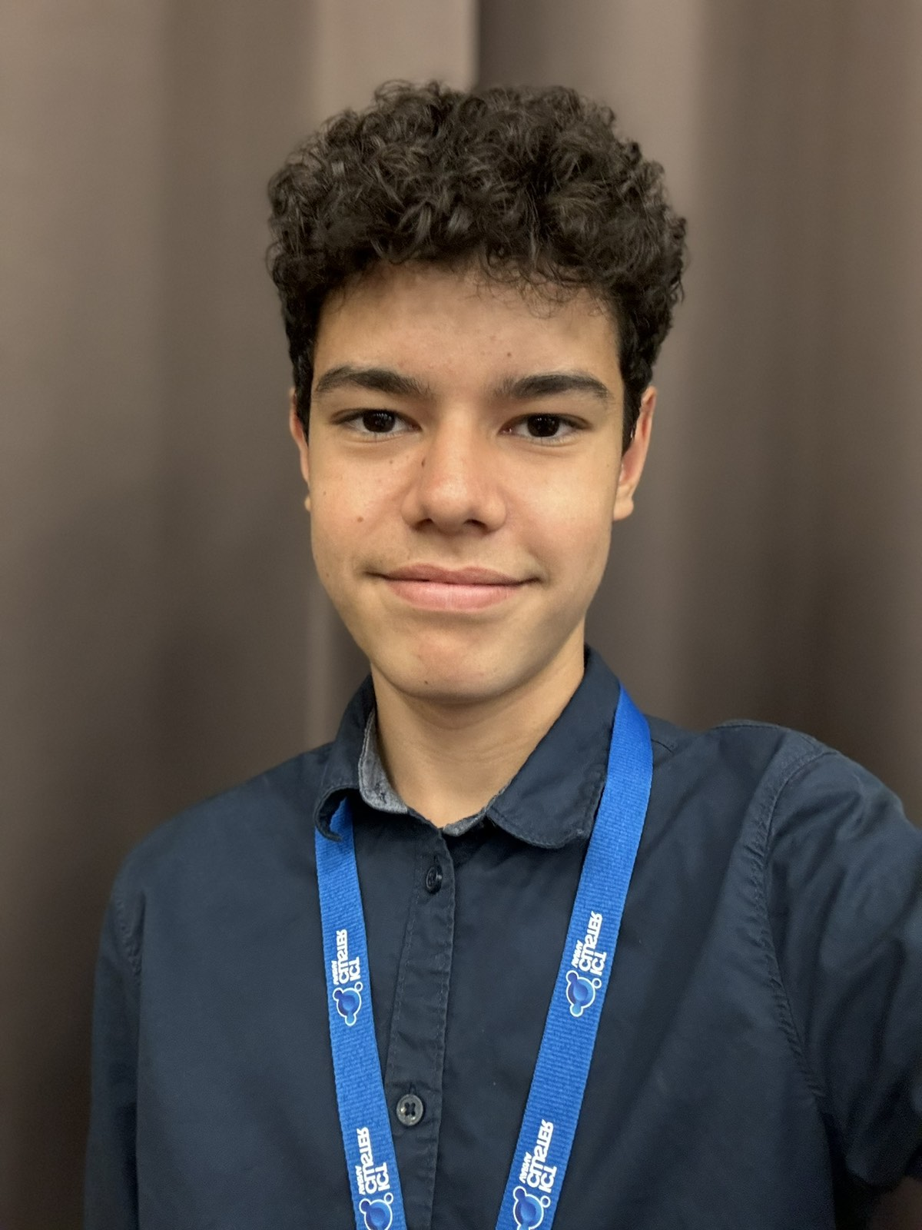
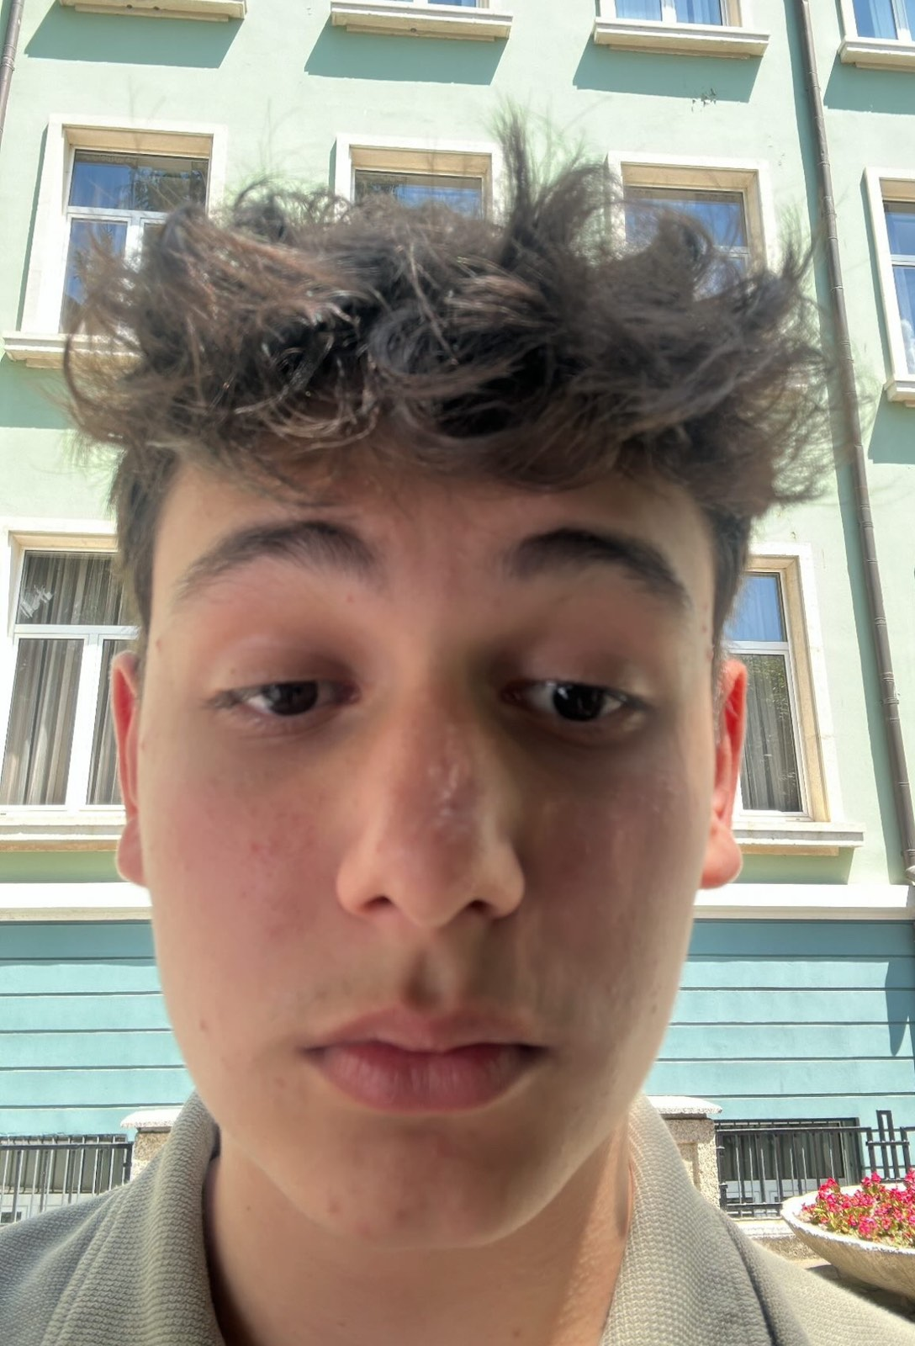
Нашият екип
Цветан Желев
Ръководител
Теодор Трифонов
Разработчик
Теодор Иванов
Финансов мениджър
Николай Миланов
Презентатор
Ученици от ПГКМКС Акад. „Благовест Сендов“ Варна

Slide 13
Свържете се с нас
Phone:
0899807181
Email:
gamefitvarna@gmail.com

